Slide 1
СЕНСОРНОЕ РАЗВИТИЕ ДЕТЕЙ 3-ГО ГОДА ЖИЗНИ
СОСТАВИЛА : Куценко О.В.

Slide 2
Сенсорное развитие ребенка - это развитие его восприятия и формирование представлений о внешних свойствах предметов: их форме, цвете, величине, положении в пространстве, а также запахе, вкусе и т. п.

Slide 3
На первом году жизни основная задача состоит в предоставлении ребенку достаточного богатства и разнообразия внешних впечатлений, развитии внимания к свойствам предметов.
На втором-третьем году жизни задачи сенсорного воспитания существенно усложняются. У ребенка начинают накапливаться представления о цвете, форме, величине и других свойствах предметов.

Slide 4
Основные разновидности свойств: Цвет - красный, синий, желтый, зеленый, оранжевый, черный и белый; Форма – круг, квадрат, треугольник, овал, прямоугольник; Звуки – различные детские музыкальные инструменты, музыкальные произведения, человеческая речь различной громкости; Вкус – сладкое, соленое, кислое, горькое; Запах – различать характерные запахи.

Slide 5
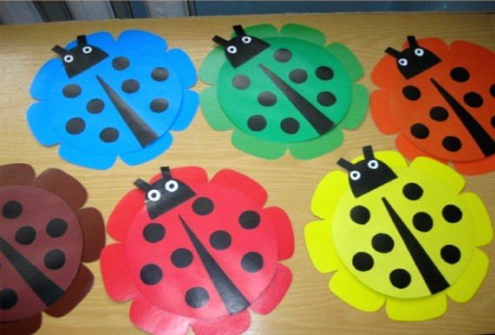
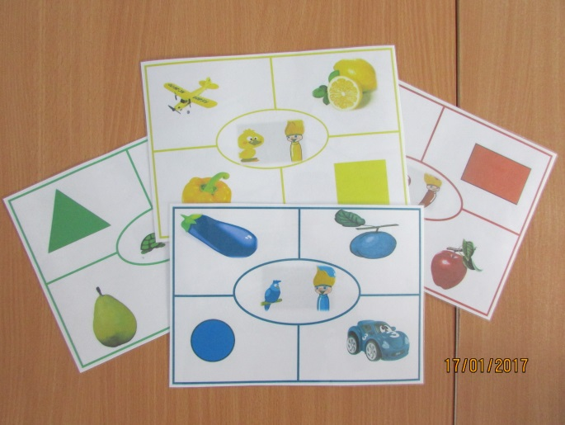
Этапы обучения восприятию цвета
Различение цветов по принципу «такой – не такой»
Пример – игра
«Цветные парочки»
2. Зрительное соотнесение цветов
Пример – игра «Подбери по цвету».

Slide 6
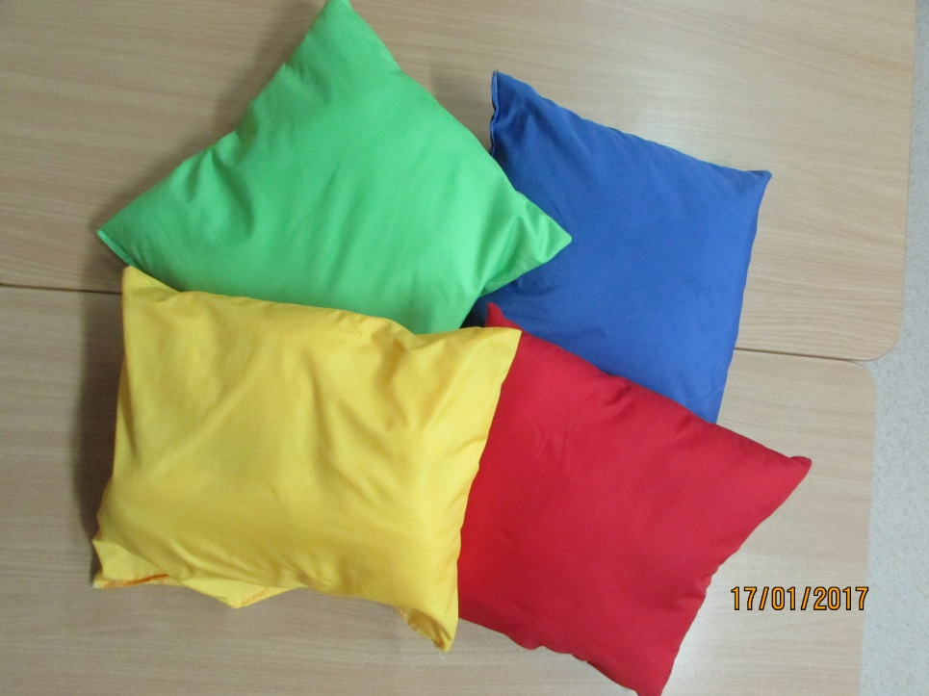
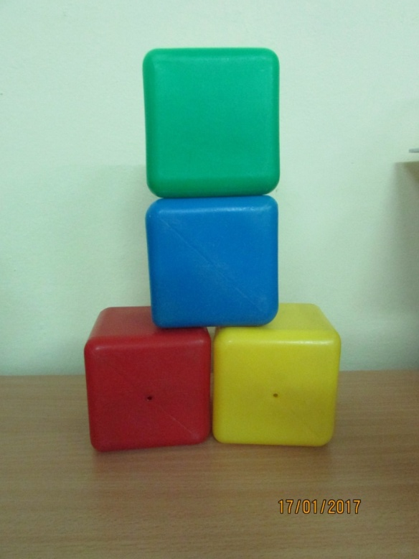
3. Закрепление представлений о цвете в слове-названии
Пример: игра «Назови какого цвета!»

Slide 7
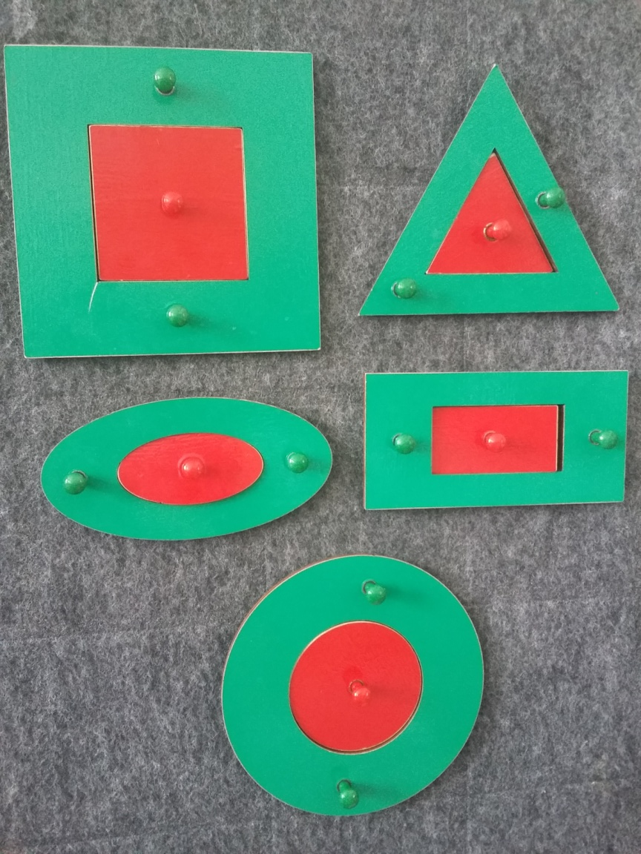
Этапы обучения восприятию форм
1. Практическое действие, направленное на изучение формы предмета.
Пример:
рамки «Монтессори»

Slide 8
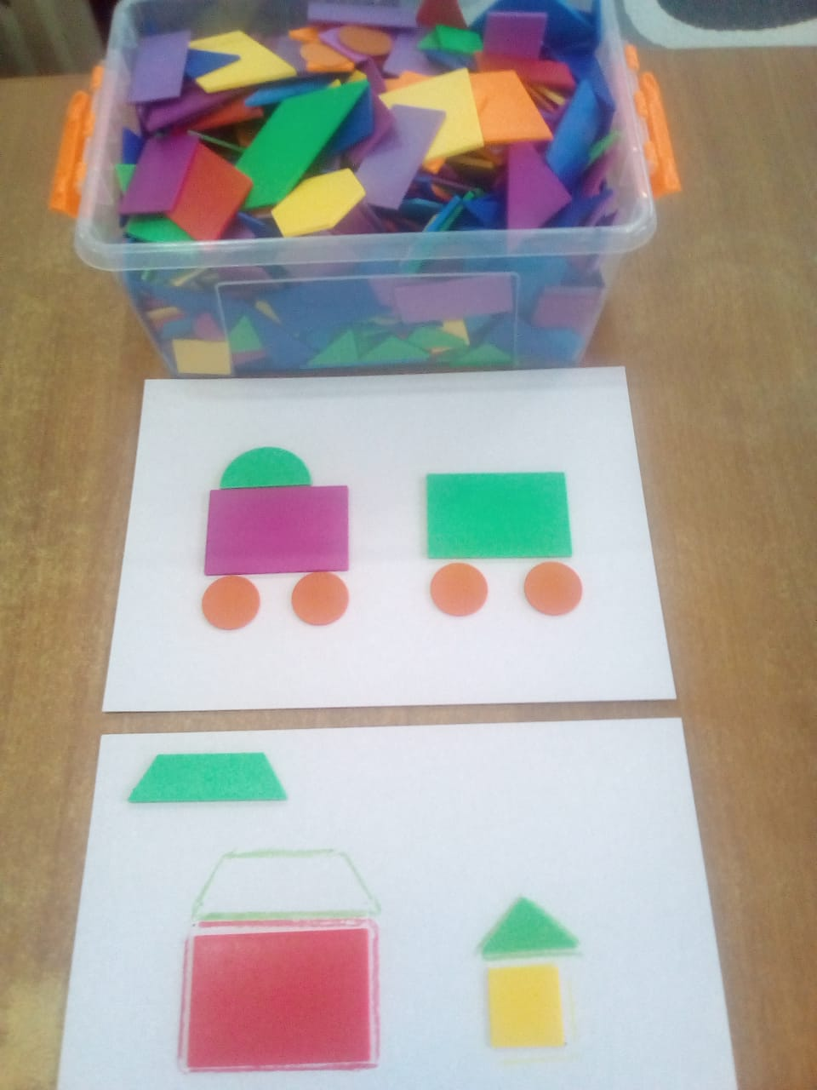
2. Зрительное восприятие формы
3. Закрепление представлений о форме в слове-названии
Игра
«ПОДБЕРИ ФИГУРУ»

Slide 9
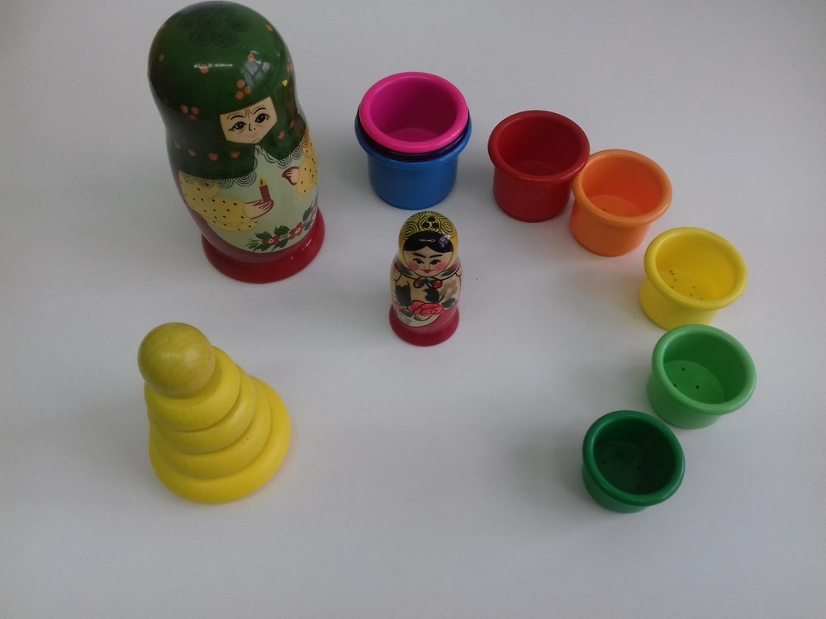
Этапы обучения восприятию величины
1. Практические действия. Вначале по величине сравниваются два предмета, затем количество предметов увеличивается.

Slide 10
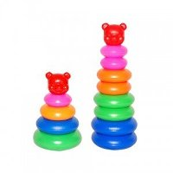
2. Зрительное восприятие величины.
3. Использование знаний о величине в различных ситуациях (на занятиях и в жизни).

Slide 11
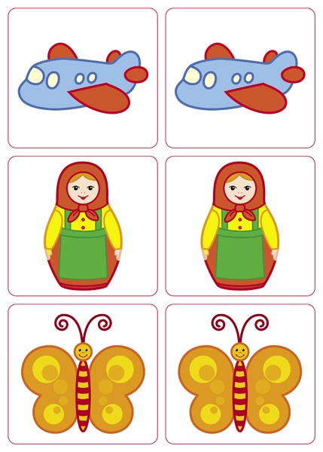
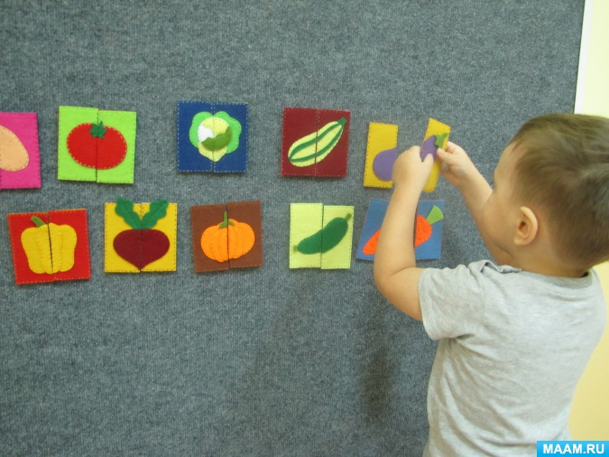
Этапы формирования целостного образа предмета
Узнавание и различение предметов.
2. Восприятие предмета и осознание отдельных частей в этом предмете.

Slide 12
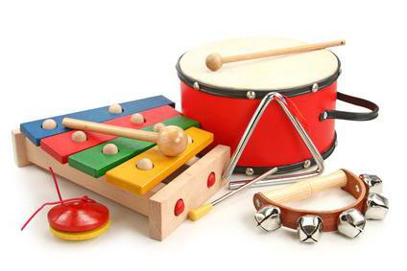
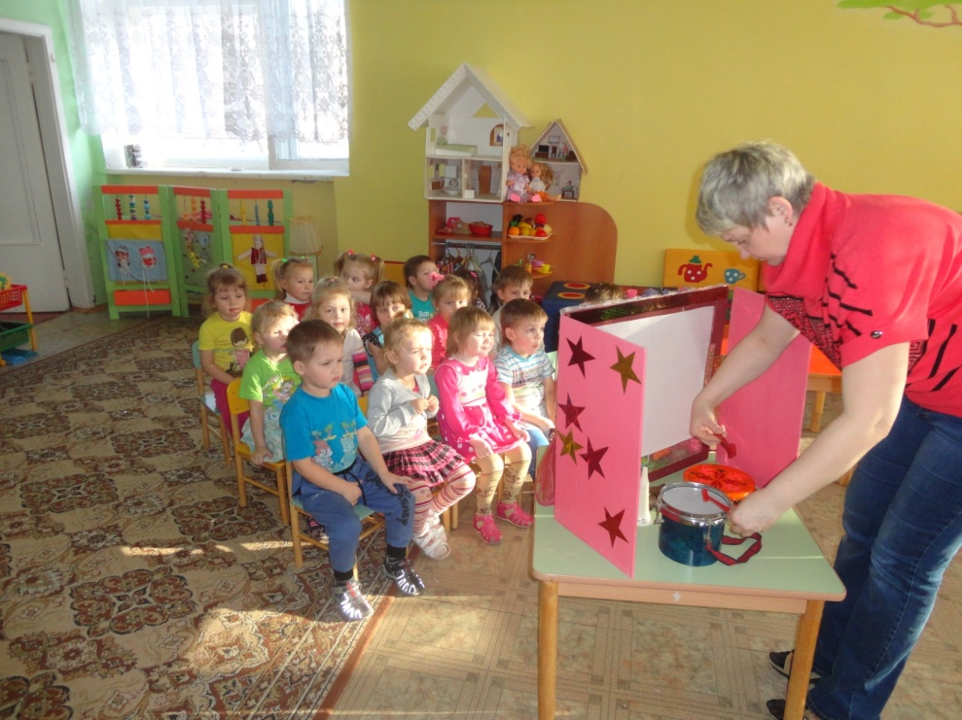
Развитие слухового восприятия
Неречевой (физический) слух (звуки природы, животных и птиц, звуки, которые издают предметы и материалы, транспортные шумы)
Речевой (фонематический) слух

Slide 13
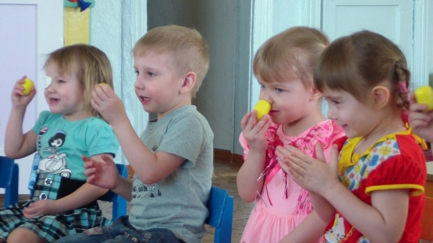
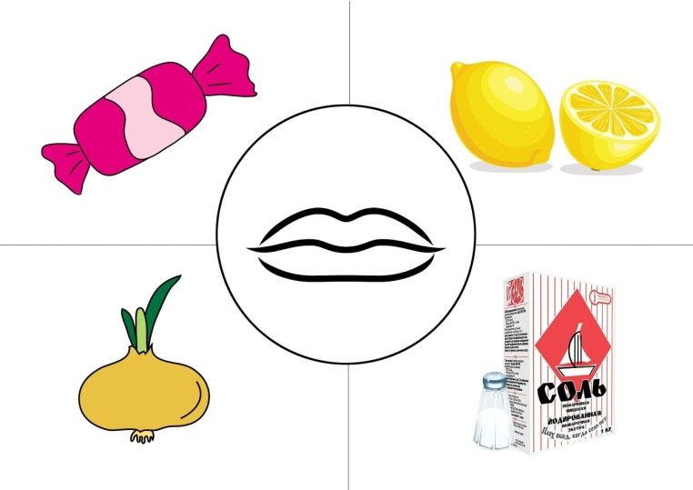
Развитие осязания
Развитие обоняния
Развитие вкуса

Slide 14
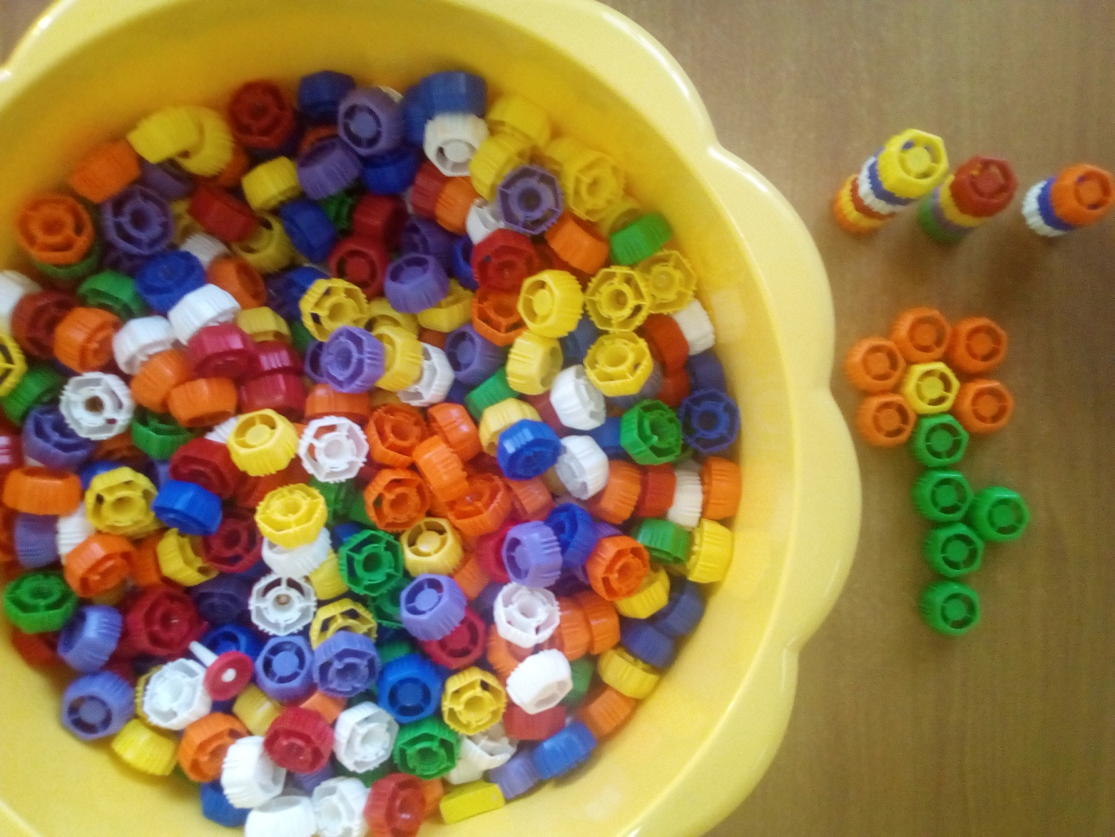
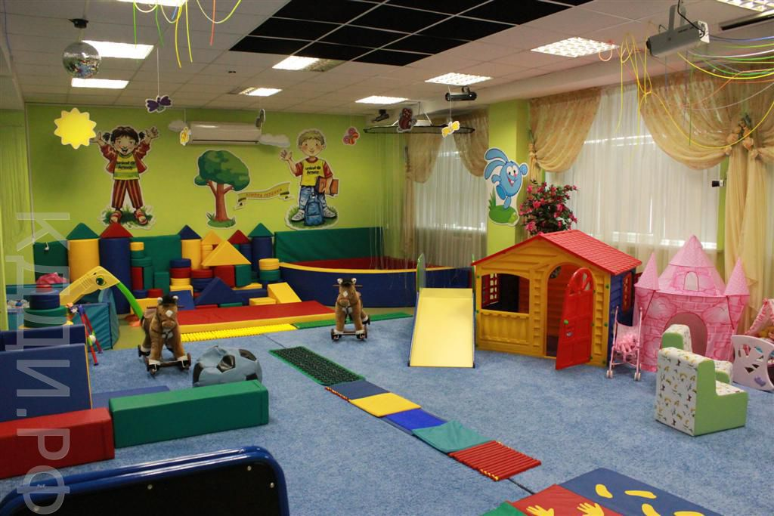
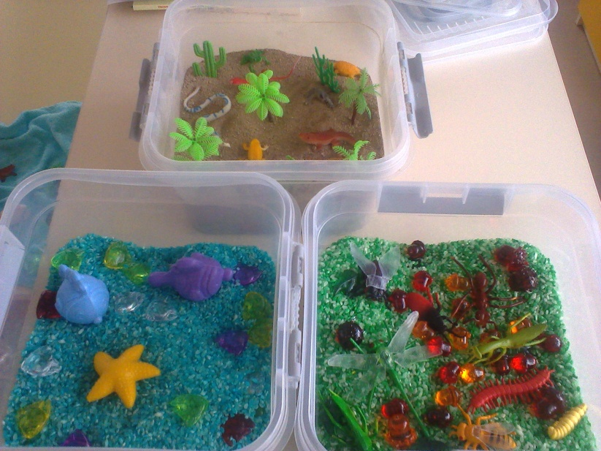
Комплексное развитие сенсорных ощущений
Сухой бассейн
Сенсорная комната
Сенсорные
бассейны

